Slide 1
10.6 一次函数的应用
WWW.PPT818.COM

Slide 2
为有源头活水来--理论转化实际
2、再看左图，某航空公司规定，旅客所携带行李的质量(kg)与其运费(元)由左图所示的一次函数图象确定，如果旅客缴纳的运费在300元到900之间，那么你能否猜测出行李的质量范围？
1、看左图，结合10.5一次函数与一元一次不等式求当300≤y≤900时，对应x的取值范围？
分析：1到2的转化，即数学理论到现实生活的转化，即数学应用。

Slide 3
学习的目的在于应用，日常生活中，工农业生产及商业活动中，方案的最优化问题、最值问题、以及盈利最大、用料最省、设计最佳等都与函数有关。这节课让我们共同走进10.6一次函数的应用，领略数学的奇妙与魅力。

Slide 4
学 习 目 标
1、通过对实际问题分析，体会一次函数是刻画现实世界数量关系的模型.
2、能用一次函数解决简单的实际问题，感悟数形结合、转化和建模的数学思想，增强应用意识，提高分析问题和解决问题的能力.

Slide 5
温故知新---化繁为简
之前学过的应用题主要有列一元一次方程解应用题、列分式方程解应用题、列一元一次不等式解应用题。应用题基本题型你记得有哪些呢？
销售问题 工程问题
路程问题 积分问题
比较问题 车费问题
增减问题 方案选择
。。。。。。（中考重点）
数学的魅力与奇妙：
题异，理相通，同理可得。
化繁为简，解决实际问题。
应用于生活，服务于生活。

Slide 6
学 以 致 用
练习：如图，李大爷要围成一个矩形菜园ABCD，菜园的一边利用足够长的墙，用篱笆围成的另外三边总长应恰好为24米．设BC边的长为x米，AB边的长为y米，则y与x之间的函数关系式是？
y＝— 0.5 x + 12（0 ≤ x ≤ 24）

Slide 7
典 例 剖 析
例1：某林场计划购买甲、乙两种树苗共3万株，甲种树苗每株25元，乙种树苗每株40元．相关资料表明：甲、乙两种树苗的成活率分别为80%、90%．
（1）若购买这两种树苗共用去90万元，则甲、乙两种树苗各购买多少株？
（2）若要使这批树苗的总成活率不低于85%，则甲种树苗至多购买多少株？
（3）在（2）的条件下，应如何选购树苗，使购买树苗的费用最低？并求出最低费用．
分析：（1）根据关键语“甲、乙共3万株”和“购买两种树苗共用90万元”，列方程组求解．
（2）找到关键语“树苗成活率不低于85%”，进而找所求量的关系，列不等式求甲树苗的取值范围．
（3）根据题意列出购买两种树苗的费用之和与甲种树苗的函数关系式，根据一次函数的性质求出最低费用．

Slide 8
典 例 剖 析
解：（1）设购买甲种树苗x万株，则乙种树苗y万株，由题意得：
x+y=3
25x+40y＝90
解得x=2,y=1 经检验 符合题意
答：购买甲种树苗2万株，乙种树苗1万株．
（2）设甲种树苗购买z万株，
由题意得：
80%z+90%（3-z）≥3×85%，
解得z≤1.5．
答：甲种树苗至多购买1.5万株．
（3）设购买两种树苗的费用之和为m，
则m=25z+40（3-z）
= - 15z+120
m随z的增大而减小
解得z≤1.5
∴当z=1.5时，m取最小值
最小值为
- 15×1.5+120=165（万元）
尝试总结整理解应用题的一般步骤？

Slide 9
应用一元一次不等式解实际问题步骤：
实际问题
设未知数
找出不等关系
结合实际检验答案
解不等式
列不等式
同理可得应用一次函数解实际问题步骤：
实际问题
设未知数
找等量关系
列函数关系式
求解
检验答案

Slide 10
延伸至解应用题的步骤（同理可得，化繁为简。）
设未知数
找等量或不等量关系，列出关系式；
化简，整理成标准形式(方程、不等式、一次函数、二次函数等)；
求自变量取值范围；
利用函数知识，求解；
结合实际，给出结论。

Slide 11
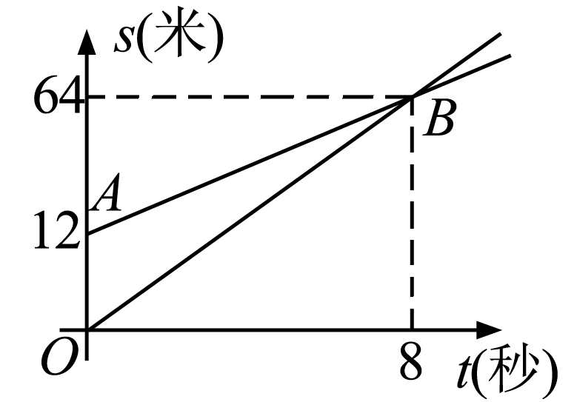
巩固训练：
1.如图，OB，AB分别表示甲、乙两名同学运动的一次函数图象，
图中s与t分别表示运动路程和时间，已知甲的速度比乙快，下列说法：
①射线AB表示甲的路程与时间的函数关系；
②甲的速度比乙快1.5米/秒；
③甲让乙先跑12米；
④8秒钟后，甲超过了乙，其中正确的有 。

Slide 12
巩固训练：
2.为丰富学生们的课余生活，提高身体素质，中学计划开学前购买篮球和排球共20个，已知篮球每个80元，排球每个60元，设购买篮球x个，购买篮球和排球的总费用为y元.
（1）求y与x的函数表达式；
（2）如果要求篮球的个数不少于排球个数的3倍，应如何购买才能使总费用最少？最少费用是多少元？

Slide 13
能力提高：
车间共有工人20名. 已知每名工人每天可制造甲种零件6个或乙种零件5个，每制造一个甲种零件可创利润150元，每制造一个乙种零件可创利润260元. 车间每天安排x名工人制造甲种零件，其余工人制造乙种零件.
（1）请写出此车间每天所创利润y（元）与x（人）之间的函数表达式；
（2）如果要使车间每天所创利润不低于24000元，你认为至少要安排多少名工人制造乙种零件？

Slide 14
课堂收获
1、实际问题分析，学会了借助一次函数刻画现实世界数量关系.
2、感悟了数形结合、转化和建模的数学思想，增强了应用意识，提高了分析问题和解决问题的能力.
总结寄语
同学们在这节课中，你的大脑飞速的运转，在发现题与题间共通处解决疑惑的同时，你也令自己变得越来越聪明，越来越细心严谨。你剖析了自我，挑战了自我，提升了自我，这正是数学的魅力，改变自我，加油吧。数学的天空自由的去翱翔吧。

